Slide 1
Mirosław Bałka
Karolina Kucharska 1a

Slide 2
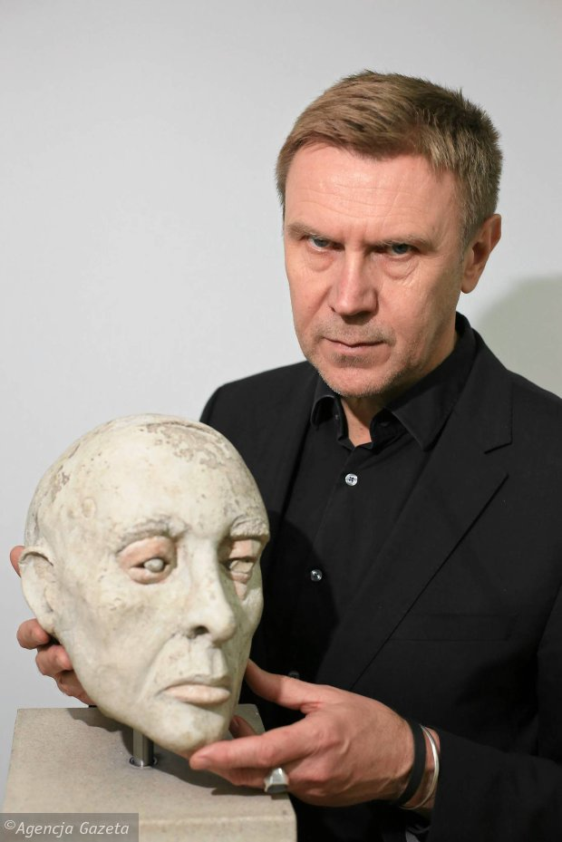
Mirosław bałka
Mirosław Bałka (ur. 16 grudnia 1958 w Warszawie) – polski rzeźbiarz i autor instalacji. W roku 1985 ukończył studia na wydziale rzeźby warszawskiej ASP. W latach 80. autor figuratywnych rzeźb kojarzonych z nurtem neoekspresjonizmu. Od początku lat 90. tworzy minimalistyczne kompozycje rzeźbiarskie, których tworzywem są proste materiały, takie jak surowy kamień, drewno, sól, popiół, substancje organiczne. Głównym tematem rzeźb i kompozycji Bałki jest ludzkie ciało i towarzyszące mu "codzienne" przedmioty i substancje, a także związana z ciałem pamięć. W jego twórczości pojawiają się aluzje do przemijania, istotny jest też temat Holokaustu.
„Gombrowicz.The head.”

Slide 3
Największą dotychczas prezentacją twórczości Bałki w Polsce była wystawa Mirosław Bałka: Nerw. Konstrukcja (27.11 2015–13.03.2016), którą zorganizowało Muzeum Sztuki w Łodzi. Gromadziła prace powstałe na przestrzeni ponad trzech dekad, od szkolnych rysunków po współczesne realizacje stworzone specjalnie na ekspozycję. Były wśród nich figury z lat 80., prace wykonane ze znalezionych przedmiotów i rzeźby, a także rysunki, szkice i prywatne notatki. Linearną, chronologiczną narrację zastępuje koncentracja na powracających w twórczości Bałki tematach i motywach nawiązujących do dwudziestowiecznej literatury, klasycznej mitologii, religii czy historii: ciele, śmierci, pożądaniu czy pamięci.

Slide 4
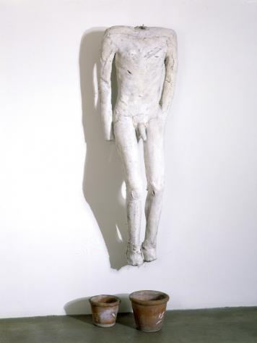
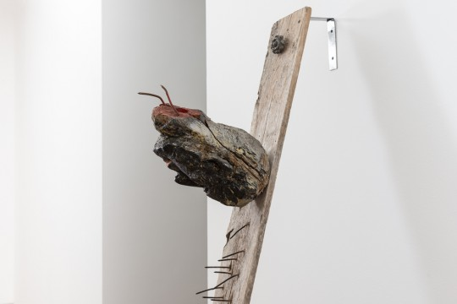
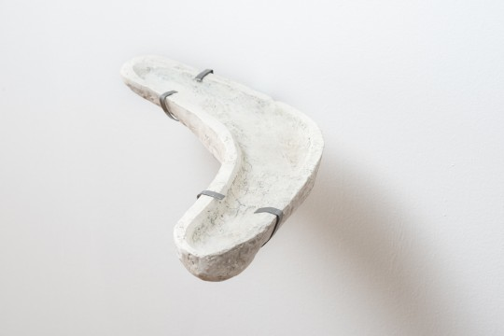
History
„Schwarzkopf”
„Boomerang. Negative”

Slide 5
Gdzie wystawiano jego prace?
Prace Mirosława Bałki wystawiane były w: CSW Zamek Ujazdowski w Warszawie, Martin-Gropius-Bau w Berlinie, Tate Modern w Londynie, na Biennale w São Paulo (1998), Biennale w Liverpoolu (1999), Biennale Sztuki w Wenecji (1990 i 1995). Regularnie wystawia w warszawskiej galerii Foksal i w lubelskim Labiryncie 2. Jego rzeźby znajdują się w wielu europejskich i amerykańskich kolekcjach muzealnych.

Slide 6
nagrody
Laureat nagrody Paszport „Polityki” (1995), Nagrody im. Cypriana Kamila Norwida (2012) i stypendium Miesa van der Rohe (1992). Członek Akademie Der Kunste w Berlinie (od 2011). Od 2011 roku prowadzi Pracownię Działań Przestrzennych na Wydziale Sztuki Mediów Akademii Sztuk Pięknych w Warszawie. W 2017 roku w Hangar Bicocca w Mediolanie odbędzie się retrospektywna wystawa artysty.
Mieszka i pracuje w Otwocku i Warszawie.
Odznaczenia i nagrody
Krzyż Oficerski Orderu Odrodzenia Polski (2014)
Perła Honorowa Polskiej Gospodarki w kategorii kultura (2013)

Slide 7
Projekt „how it is”
Mirosław Bałka został zaproszony do wystawienia swojej pracy w głównej sali londyńskiej galerii Tate Modern, jako dziesiąty artysta w historii tej instytucji.
Artysta stworzył ogromny metalowy kontener o wysokości 13 m i szerokości 10 metrów, którego wnętrze jest całkowicie ciemne i dodatkowo pokryte materiałem pochłaniającym światło. Jedynym źródłem światła docierającego do zwiedzających będących wewnątrz tej instalacji jest prostokątny otwór wejściowy, do którego prowadzi rampa. Praca Bałki interpretowana jest jako nawiązanie do wydarzeń dwudziestowiecznej i najnowszej historii Polski – Holokaustu, przemian i związanej z nimi niepewności czy też emigracji. Według niektórych opinii praca ta jest też próbą zwrócenia uwagi odbiorców na pierwotne składniki sztuki, takie jak cisza, medytacja czy intuicyjne doświadczenie rzeczywistości.
Projekt nazwany jest How it is. Wystawiany był od 13 października 2009 do 5 kwietnia 2010.

Slide 8
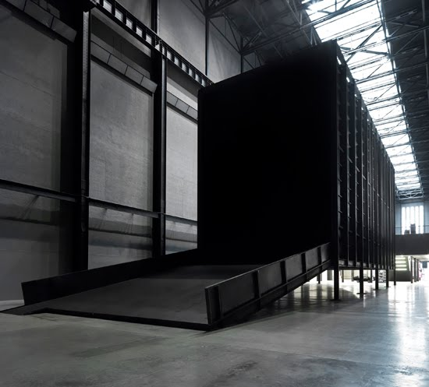
Projekt „How it is”

Slide 9
Kilka prac artysty

Slide 10
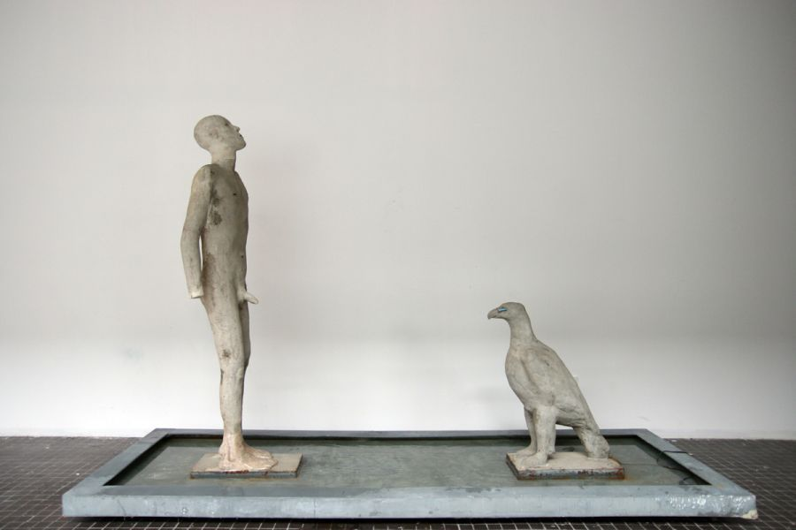
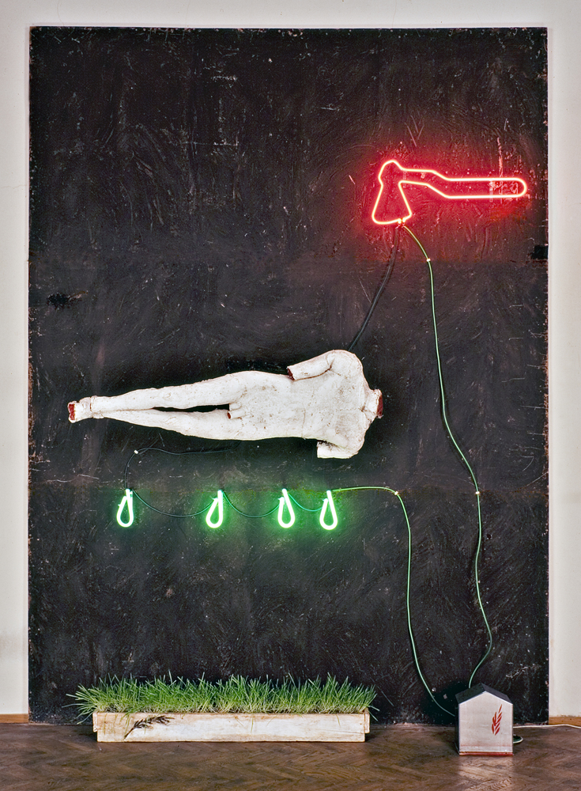
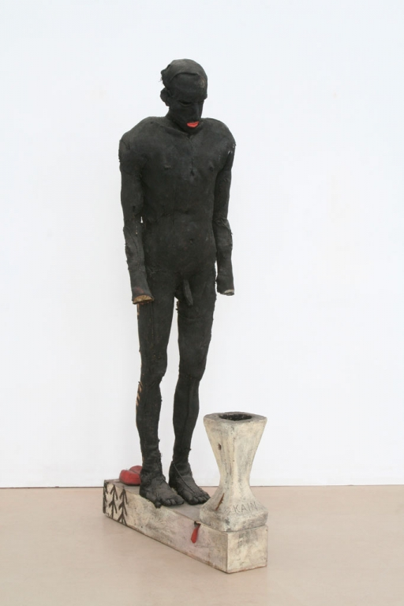
Chłopiec i orzeł
Św.Wojciech
Kain

Slide 11
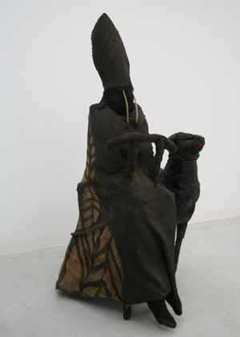
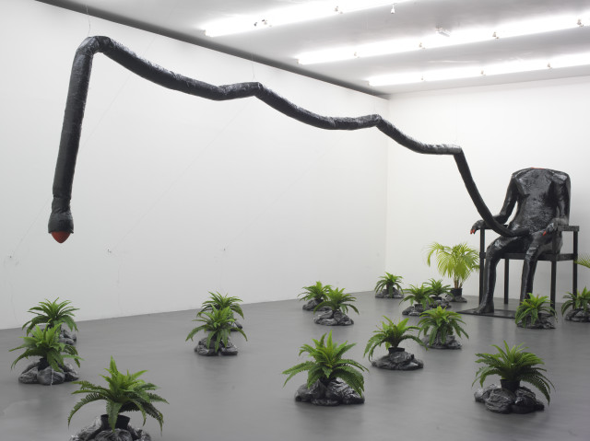
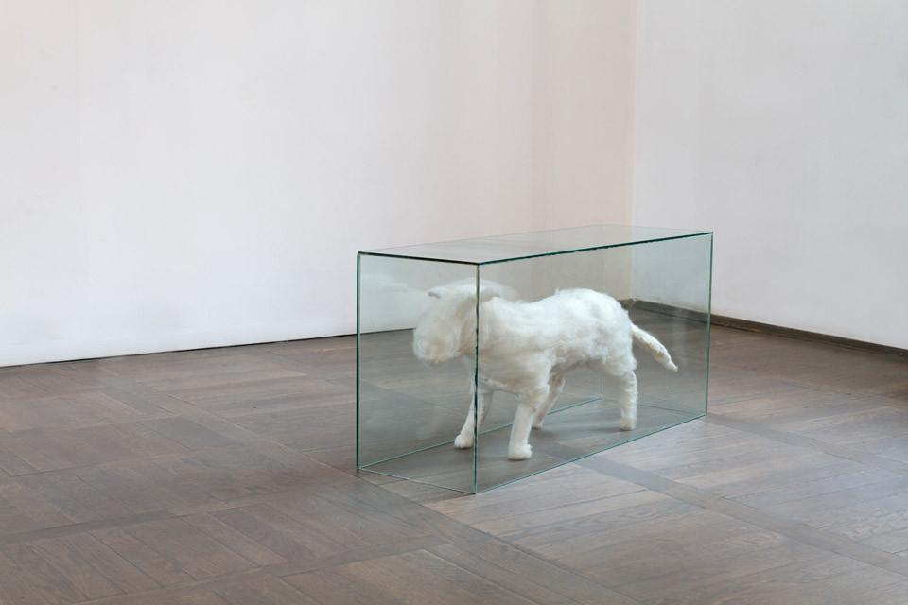
Bokassa
Czarny papież i czarna owca
Czysty piesek

Slide 12
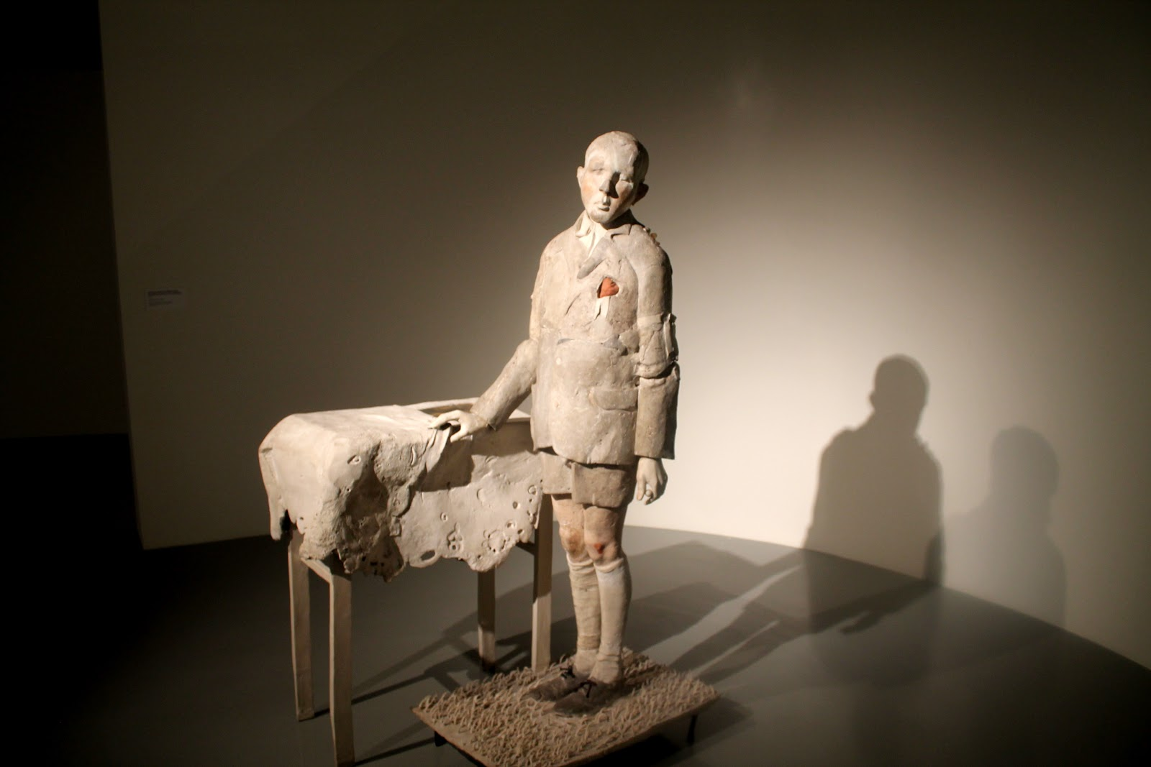
Pamiątka pierwszej komunii świętej.-praca dyplomowa

Slide 13
Dziękuję za uwagę

